Slide 1
Grupo do ferro ( 8 )
Ferro
É o metal mais utilizado dentre todos os metais ( fabricação do aço )
Quarto elemento mais abundante na crosta terrestre
Principais minérios são :
- hematita, Fe₂O₃
- magnetita, Fe₃O₄
- limonita, FeO(OH)
- siderita, FeCO₃
- pirita, FeS em pequenas quantidades (ouro dos tolos )
Rutênio e o Ósmio são raros. São encontrados no estado metálico associado aos metais do grupo da platina e os metais moeda (Cu, Ag, Au )

Slide 2
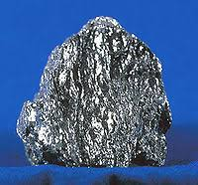
magnetita

Slide 3
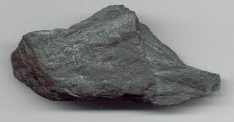
Hematita

Slide 4
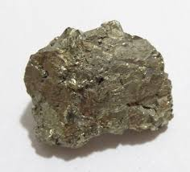
Pirita

Slide 5
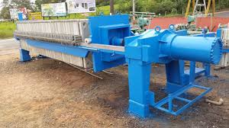
Filtro prensa

Slide 6
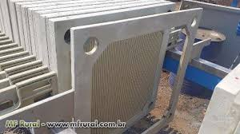
Placas do filtro prensa

Slide 7
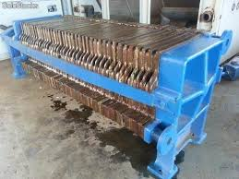

Slide 8
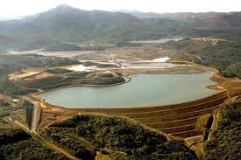
Lagoa de rejeito de beneficiamento de minério

Slide 9
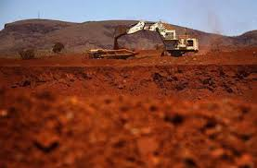
Rejeito de beneficiamento do minério (produto seco após passagem em filtro prensa )

Slide 10
Principais produtores
- China
- ex-URSS
- Brasil
- EUA
- Índia

Slide 11
Obtenção do Ferro
Alto Forno.
Obtido à partir dos seus óxidos .
O alto forno é um forno quase cilíndrico revestido com tijolos refratários.
Operado de forma contínua pelo princípio da contra corrente.
Pelo topo é alimentado com minério de ferro, coque ( agente redutor ) e substâncias formadoras de escória (Calcário ).
Quantidade de calcário está relacionada com a quantidade de silicatos presente nos minérios.
Ar é insuflado pela base do forno (oxigênio )

Slide 12
Observações:
A coqueificação ocorre a uma temperatura de 1300^{O}C em ausência de ar durante um período de 18 horas, onde ocorre a liberação de substâncias voláteis.O produto é o coque, material poroso com elevada resistência mecânica, alto ponto de fusão e grande quantidade de carbono.
Sinterização, a preparação do minério de ferro é feita cuidando-se da granulometria.Grãos mais finos diminuem a passagem do ar na combustão. O problema é resolvido adicionando-se metais fundentes (cálcário, areia de sílica ou mesmo sínter) aos grãos finos. O material é levado a um forno, fundido, resfriado e britado até atingir a granulometria desejada. ( em torno de 5mm ) formando o sínter.

Slide 13
Coque entra em combustão produzindo calor e CO
A temperatura do forno na base , próxima a entrada de ar é em torno de 2000 ºC
Cerca de 1500 ºC no fundo.
No topo, cerca de 200 ºC
O óxido de ferro é reduzido principalmente pelo CO, embora alguma redução ocorre também pelo C.
O ferro fundido dissolve de 3 a 4% de carbono formando o ferro gusa
O ferro puro funde a 1533 ºC
IMPUREZAS presentes no ferro gusa fazem o ponto de fusão cair até 1015 ºC, devido a mistura eutética que tem 4,3% de carbono

Slide 14
elevada temperatura do forno decompõe o CaCO₃ à CaO
O CaO reage com as impurezas argila e areia , formando o silicato de cálcio ou escória ( devido a temperatura encontra-se líquido dentro do forno )
A escória fica no fundo e flutua sobre o ferro fundido
Escória e ferro fundido são retirados periodicamente pela base do forno por aberturas separadas.
Ferro fundido é derramados em moldes revestidos por areia onde solidificam formando lingotes que tem o nome de porquinhos.
Ferro gusa ou ferro fundido é muito duro mas quebradiço devido ao alto teor de carbono.

Slide 15
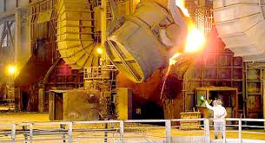

Slide 16
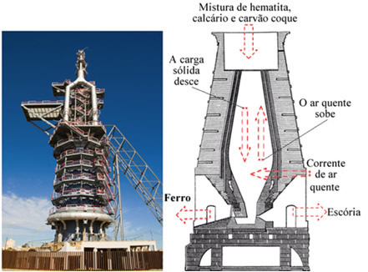

Slide 17
Parte do ferro gusa é fundido e colocado em moldes para a produção de peças metálicas.
Ferro gusa contém 4,3% de C e outras impurezas como Si, P, S, e Mn . Elementos não metálicos devem ser removidos para deixar o ferro menos quebradiço.
A origem das impurezas no ferro gusa são provenientes :
O C provém do coque utilizado no alto forno.
Si, P e S são formados pela redução de silicatos, fosfatos ou sulfatos presentes no minério pelo coque.
Encontra-se também alumínio na forma de Al₂O₃
Enxofre também é encontrado no coque
Encontra-se cálcio na forma de CaO
Mn em pequenas quantidades são encontradas no minério de ferro .( pequenas quantidades de Mn melhoram as propriedades físicas do ferro ). ( MnO )

Slide 18
Ligas de Fe/C com até 4,3% de carbono são conhecidas como ferro gusa.
Com teor menor de 2% de C são chamadas de aço carbono. É dúctil e pode ser trefilado ou moldado
Dureza e resistência aumentam com teor de carbono.
Aço doce tem baixo teor de carbono
Aço duro tem elevado teor de carbono

Slide 19
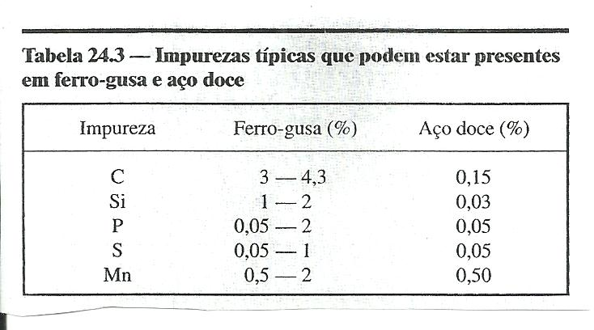

Slide 20
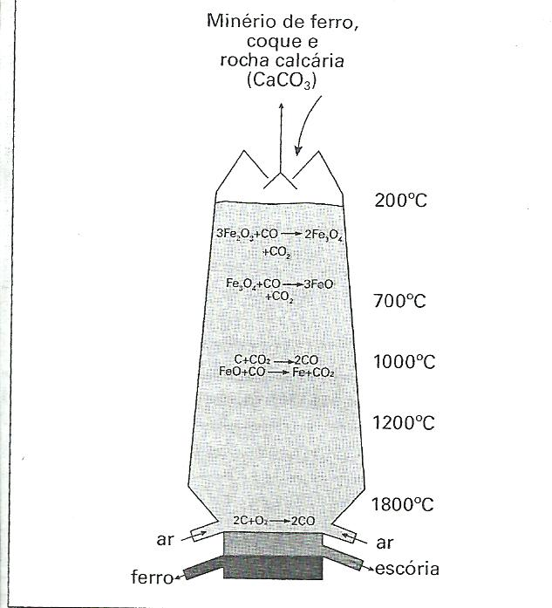

Slide 21
Reações globais envolvidas no processo de obtenção do ferro:
3C + 2 Fe₂O₃ 4Fe + 3CO₂
CaCO₃ + SiO₂ CaSiO₃ + CO₂

Slide 22
Reações envolvidas:
400^{O}C 3Fe₂O₃ + CO 2Fe₃O₄ + CO₂
Fe₃O₄ + CO 3FeO + CO₂
500-600^{O}C 2CO C + CO₂
O Carbono se deposita como fuligem e reduz o FeO a Fe, mas também reage com o revestimento refratário dos fornos, o que é prejudicial.
800^{O}C FeO + CO Fe + CO₂
900^{O}C CaCO₃ CaO + CO₂

Slide 23
1000^{O}C FeO + CO Fe + CO₂
CO₂ + C 2CO
Essas duas reações , entenda que ocorrem em conjunto.
A segunda reação é muito importante e conhecida como regeneração de CO₂
1800^{O}C CaO + SiO₂ CaSiO₃
FeS + CaO + C Fe + CaS + CO
MnO + C Mn + CO
SiO₂ + 2C Si + 2CO
Mn e Si aparecem no Ferro

Slide 24
Alto forno pode ter até 40 metros de altura
15 metros de diâmetro
Produção de 10000 toneladas de fero gusa por dia.
O cadinho do alto forno( onde se encontra o ferro gusa e a escória ) possui diâmetro de 10 metros e altura de 4 metros.
Diferença de saída entre o furo de saída (corrida) do ferro e de saída da escória é de 2 a 2,4 metros.

Slide 25
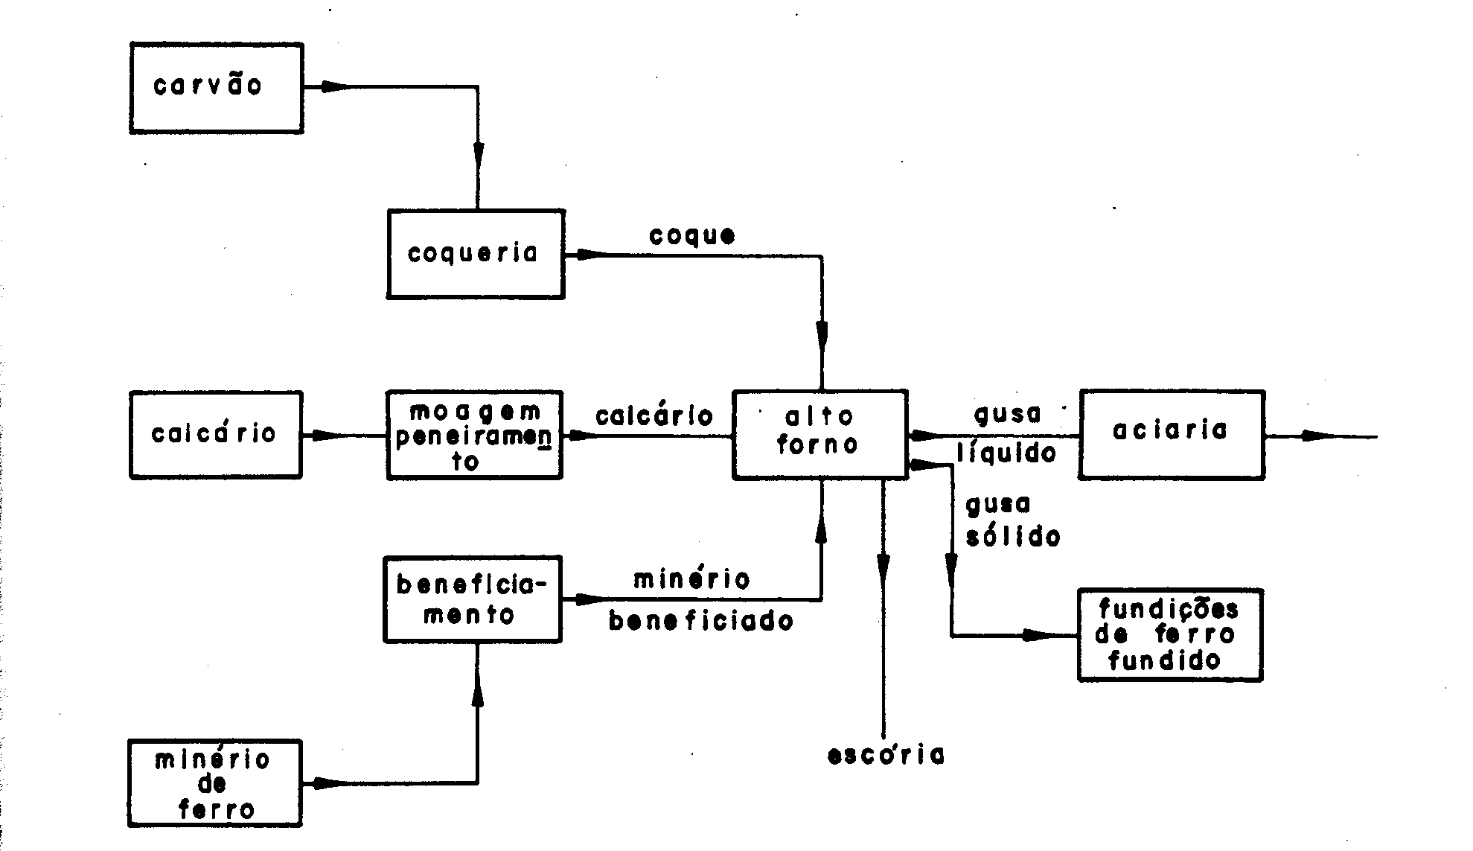

Slide 26
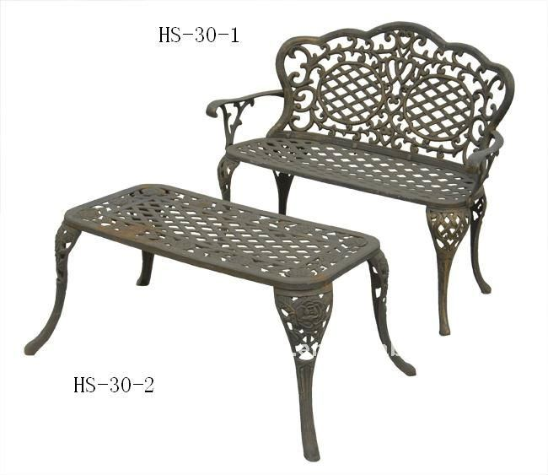

Slide 27
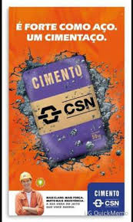
Utilização da escória

Slide 28
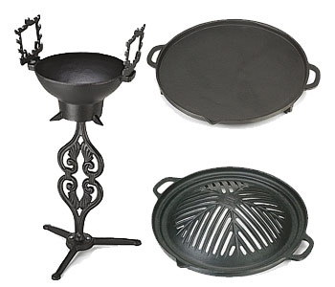

Slide 29
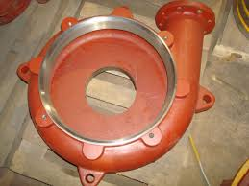

Slide 30
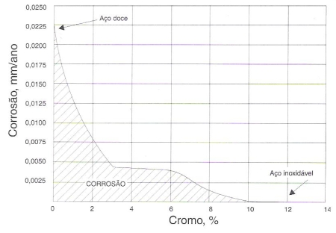
Notes:
Este gráfico mostra o efeito da corrosão no metal passados 10 anos

Slide 31
O aço inoxidável é uma liga de ferro e crômio,(cromo) podendo conter também níquel, molibdénio e outros elementos, que apresenta propriedades físico-químicas superiores aos aços comuns, sendo a alta resistência à oxidação atmosférica a sua principal característica.

Slide 32
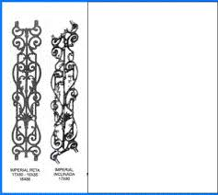

Slide 33
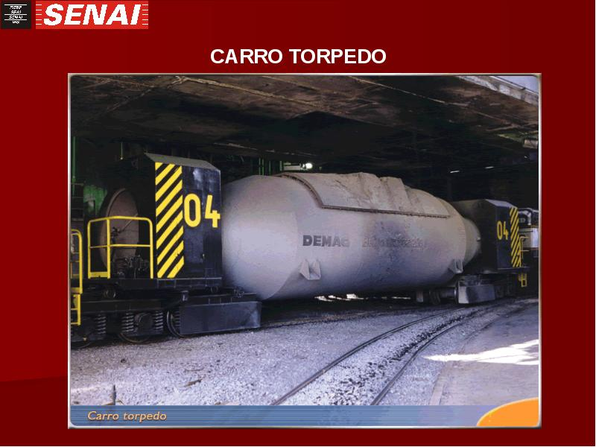

Slide 34
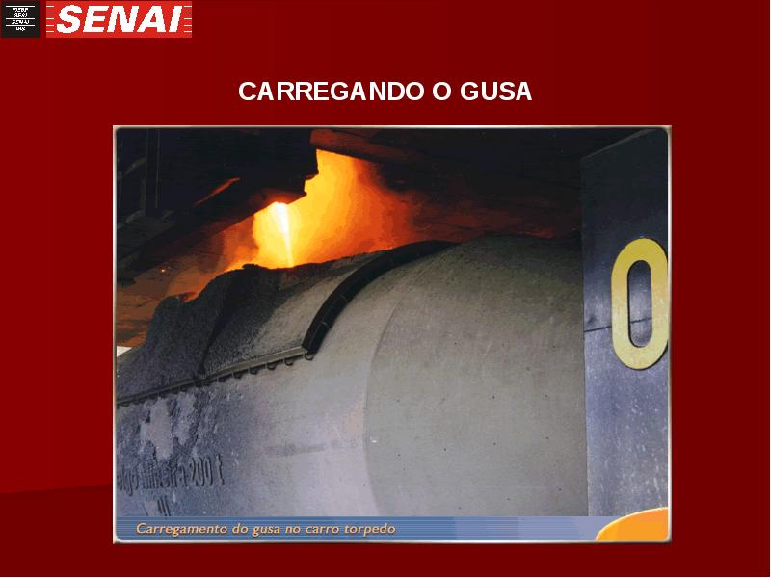

Slide 35
Fabricação do aço (aciaria )
O aço é obtido pela remoção da maior parte do C e de outras impurezas presentes no ferro gusa.
O processo envolve a fusão e posterior oxidação do C,Si,Mn e fósforo presentes.
Essas impurezas são eliminadas na forma de gases ou escória.
O caminho do ferro até o aço foi estabelecido na revolução industrial com a invenção de fornos que corrigiam as impurezas bem como adicionava-se ao ferro propriedades como resistência ao desgaste, ao impacto e corrosão
Com a evolução da tecnologia as fases de redução, refino e laminação estão sendo reduzidas no tempo, assim diminuindo o tempo de produção

Slide 36
Pudlagem
Um dos primeiros processos de obtenção do aço.
Não é mais usado.Considerado obsoleto.
Mistura-se ferro gusa fundido com hematita (Fe₂O₃). O carbono presente reage com a hematita e outras impurezas de modo a se obter o ferro purificado ( sem carbono )
Conclusão: se o aço carbono contém carbono, não faz sentido se tirar todo o carbono e em uma etapa seguinte adicionar.
Ao final do processo adicionava-se C e outros metais para se obter um determinado tipo de aço.

Slide 37
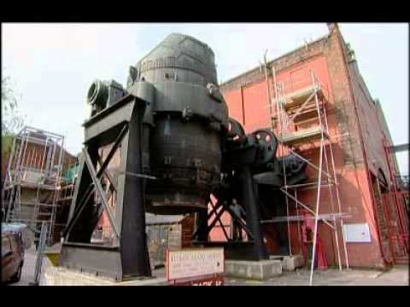
Processo Bessemer (1855 )

Slide 38
Conversor de Bessemer
Na forma oval. Pode ser inclinado e assim, é carregado co ferro gusa fundido.
Após carregado é colocado na vertical, e um jato de ar é injetado pela base.
Si e Mn são oxidados . SiO₂ depois em silicato de ferro
MnO₂ em escória
Essas reações liberam grande quantidade de calor que leva a uma oxidação mais de C a CO ou CO₂
Quando o teor de C estiver relativamente baixo, o conversor é inclinado e o ferro é descarregado em moldes de ferro.
Tempo de processo, 20 minutos para um lingote de 6 toneladas.

Slide 39
Minério de ferro normalmente possui Si e P como impurezas que são oxidados à SiO₂ e P₄O_{10.}
Teor de fósforo superior a 0,05% leva a um aço de baixa resistência à tração e bastante quebradiço.
O processo Bessemer não remove o fósforo.
O conversor de Bessemer normal utiliza como revestimento interno a sílica que é atacada pelo fósforo.
P₄O₁₀ + 6Fe + 30₂ 2Fe₃(PO₄)₂
Fe₃(PO₄)₂ + 2Fe₃C + 3Fe 2Fe₃P + 6FeO + 2CO
FeO + SiO₂ FeSiO₃
Revestimento do forno
O processo Bessemer normal somente trabalha com ferro gusa sem teor de fósforo

Slide 40
Processo Bessemer básico ou Thomas
Substituiu o processo Bessemer normal.
Possui duas diferenças em relação ao Bessemer normal :
A) revestido com um material básico tal como a dolomita ou calcário calcinados. Esse material é mais resistente à reação com a escória de fosfato de ferro, fe₃(PO₄)_{2 .}
B) Calcário ou cal são adicionados como formadores de escória. Esses compostos são básicos e reagem com P₄O₁₀ formando a escória básica de Ca₃(PO₄)₂ que remove o P do aço.
O processo Bessemer reduziu o preço do aço por um fator 5
Nos EUA por fator 10
Muito usado na Inglaterra até a década de 60.

Slide 41
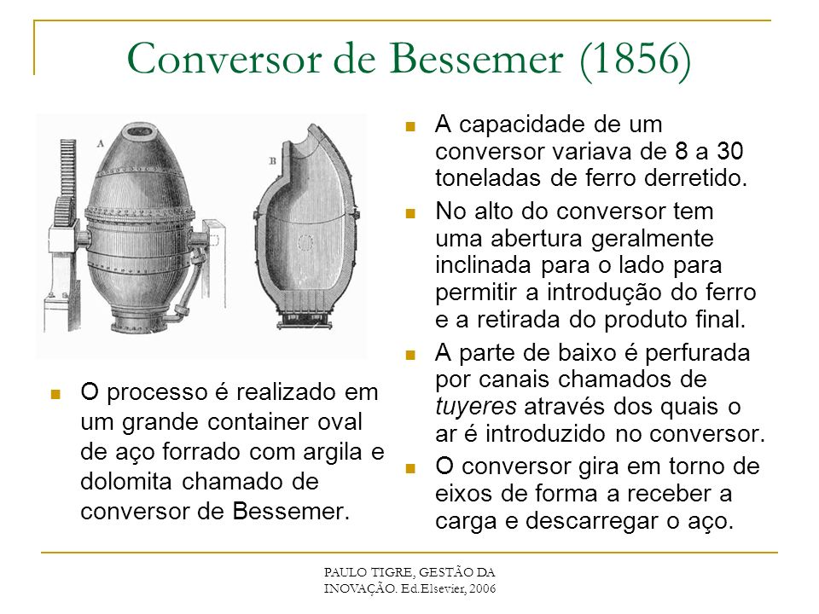

Slide 42
Processo Siemens aberto
Requer aquecimento externo por combustão a gás ou óleo.
Ferro gusa fundido é colocado em conversor raso onde as impurezas são oxidadas pelo ar.
É um processo lento e acabou sendo substituído por outros mais modernos.

Slide 43
Processo Siemens do arco voltaico(1879)
O calor é fornecido por um arco voltaico logo acima do metal ou então pela passagem de uma corrente elétrica através do metal
Usado na fabricação de ligas a base de aço e de outros aços de alta qualidade.
Aço inox típico contém cerca de 12 a 15% de Ni além do Cr
Aço de cutelaria contém até 20% de cromo e 10% de Ni
Aço para ferramentas pode conter 18% de W e 5% de Cr além do Ni
Aço Hadfield é usado em britadeiras e escavadeiras. Contém 13% de Mn e 1,25% de C
Aço para molas contém 2,5% de Si

Slide 44
Processo básico de oxigênio ( BOP )
Principal processo para a fabricação do aço.
Desenvolvido na Áustria em 1952.
Problemas do processo Bessemer e Thomas é a dissolução de pequenas quantidades de nitrogênio no metal fundido o que o torna quebradiço em sua superfície dificultando a soldagem
Nitretação ( valores superiores a 0,01% ).
O processo BOP utiliza oxigênio puro
O forno é carregado com ferro fundido e cal. O oxigênio é injetado pela superfície do metal fundido .
O O₂ passa pela massa fundida e oxida as impurezas. O calor liberado na oxidação mantém o material no conversor em estado de fusão.A medida que as impurezas vão sendo retiradas a temperatura vai aumentando.
Ao final o conversor é inclinado e o aço fundido é derramado em moldes formando lingotes.

Slide 45
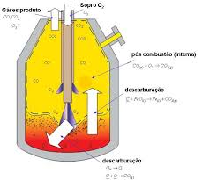
Processo BOP

Slide 46
Vantagens de se usar O₂ ao invés de ar são :
1) conversão mais rápida, possibilitando um aumento da produção diária.
2) São manuseadas quantidades maiores de aço de uma só vez. ( 300 toneladas em 40 minutos )
3) O produto é mais puro e sua superfície é insenta de nitretos.
Obs: processo Bessemer manuseia 6 toneladas em 20 minutos.

Slide 47
Tem ainda dois processo que utilizam o oxigênio puro.
Processo Kaldo ( conversor em constante movimento )
Processo LD (fortes correntes de convecção )

Slide 48
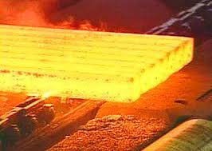
Lingote de aço

Slide 49
Aço carbono
Na aciaria elementos são adicionados ou retirados do ferro gusa formando os diversos tipos de aço.
Iremos ter uma gama muito grande de diversos aço carbono , desde os mais duros até os mais maleáveis.
O carbono é considerado o elemento endurecedor.
Manganês, silício e fósforo também são importantes na resistência do aço
O aço carbono é dividido em ter grandes classes
-baixo carbono possui no máximo 0,3% de C
-médio carbono apresenta de 0,3 a 0,6 % de C
-alto carbono apresenta de 0,6 a 1,00 % de C

Slide 50
Baixo carbono (características e aplicações )
Baixa resistência e dureza.
Alta tenacidade e ductilidade
Usinável e soldável
Baixo custo de produção
Não é tratado térmicamente
Aplicações
Chapas automobilisticas
Perfis estruturais
Placas para a produção de tubos
Construção civil
Pontes
Folhas de flandres ( revestido com estanho )

Slide 51
Médio carbono (características e aplicações )
Possui maior resistência e dureza e menor tenacidade e ductilidade do que o baixo carbono
Apresentam possibilidade de tratamento térmico de têmpera e revenimento( aquecimento do aço para corrigir a têmpera).
Aplicações.
Rodas e equipamentos ferroviários
Engrenagens
virabrequins

Slide 52
Alto carbono (características e aplicações )
É o de maior resistência a dureza.
Apresentam menor ductilidade entre os aços.
Aplicações
Talhadeiras
Brocas
Folhas de serrote
Martelos
Facas

Slide 53
Importância da porcentagem de cromo no aço inox
Notes:
Este gráfico mostra o efeito da corrosão no metal passados 10 anos

Slide 54
O aço inoxidável é uma liga de ferro e crômio,(cromo) podendo conter também níquel, molibdénio e outros elementos, que apresenta propriedades físico-químicas superiores aos aços comuns, sendo a alta resistência à oxidação atmosférica a sua principal característica.

